Slide 2
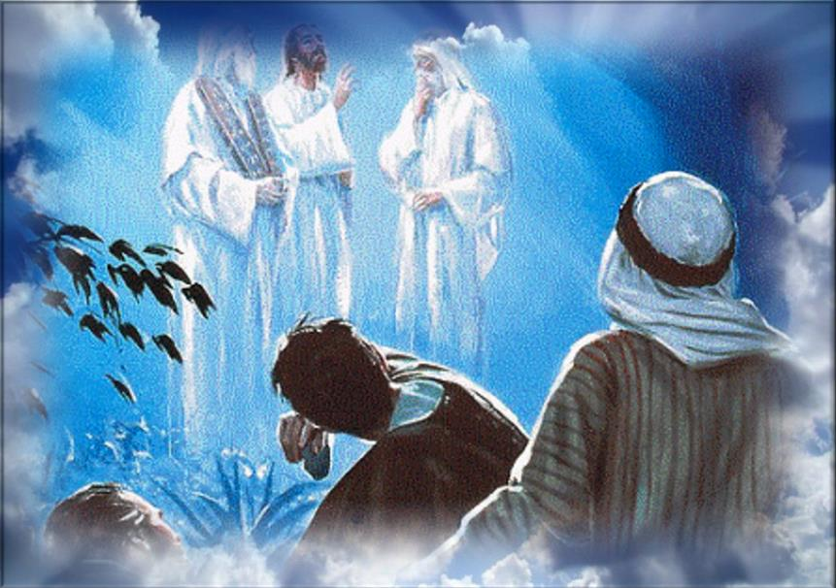
2° Domingo de Cuaresma C
Lucas 9, 28-36
Este es mi Hijo
escúchenlo
13 de Febrero 2022

Slide 3
Ambientación: Para toda la cuaresma un camino de papel. Una flecha grande de papel con la inscripción: “hacia la Pascua”. Vela grande con una imagen de Cristo Resucitado o Señor de la Misericordia.
“Hacia la Pascua”
Cantos sugeridos: Tan cerca de mí. Jesús estoy aquí.

Slide 4
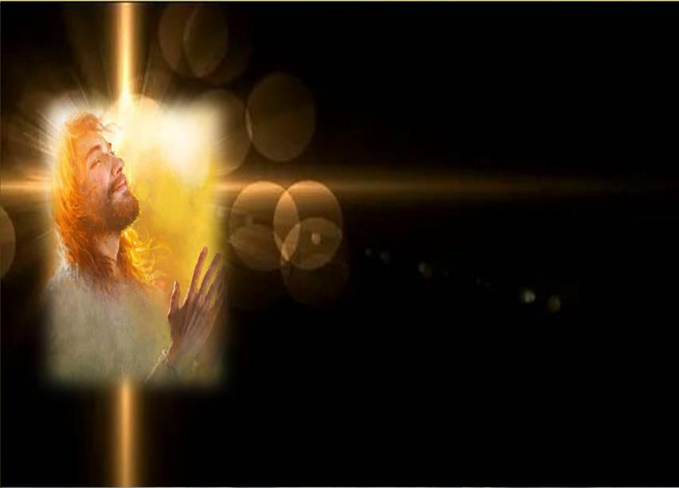
AMBIENTACIÓN:
Jesús, en medio del camino hacia Jerusalén, donde le espera la muerte, muestra su rostro luminoso, el de Hijo de Dios. Hoy también nosotros ponemos nuestra confianza en el Señor crucificado y resucitado.
Esta confianza es la que nos mantiene firmes a pesar de los obstáculos del camino.

Slide 5
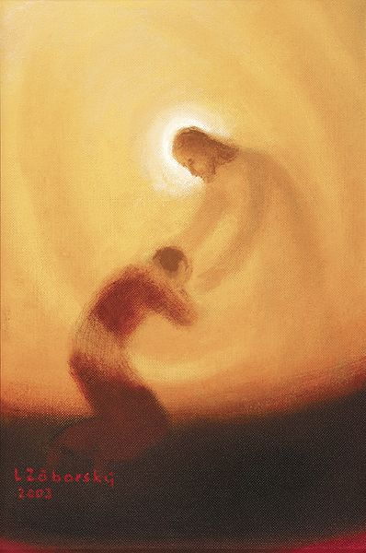
Oración inicial
Señor Jesús, en estos días de cuaresma, danos también a nosotros la gracia que diste a Pedro, Santiago y Juan, de conocerte vivencialmente, para que viendo tu manifestación y reconociendo el testimonio
que el Padre dio de ti, reconociéndote como su HIJO elegido, te escuchemos y te sigamos, asumiendo tus enseñanzas, haciendo nuestro tu estilo de vida, viviendo a tu manera.

Slide 6
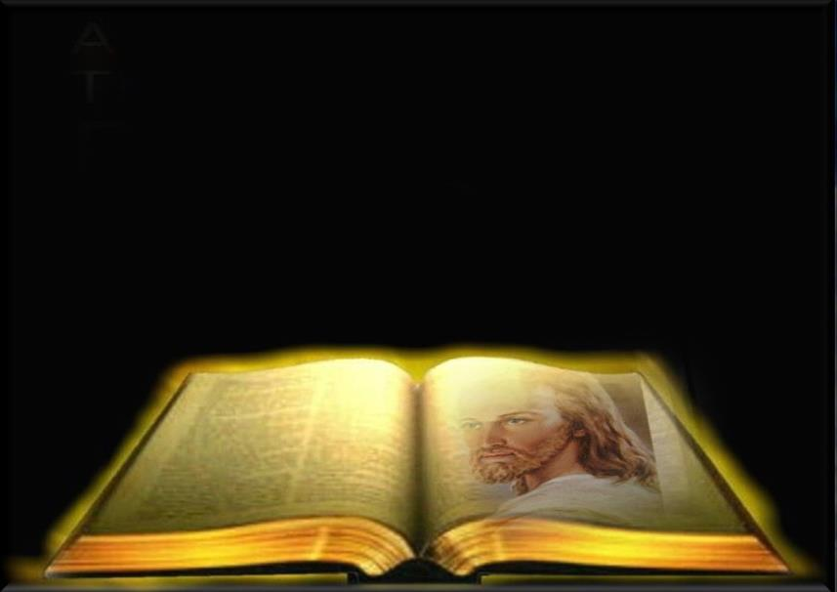
Regálanos la gracia de encontrarte
vivo y presente en tu palabra escrita,
para que cada vez te conozcamos más
y hagamos vida lo que Tú nos has dejado en ella.
Ayúdanos a vivir lo que nos pides amando como Tú,
teniendo tus mismos sentimientos y actitudes.
Que así sea.

Slide 7
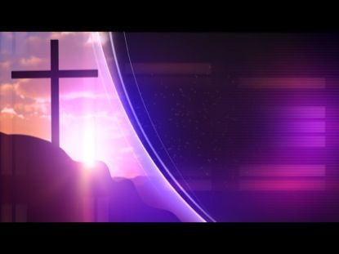
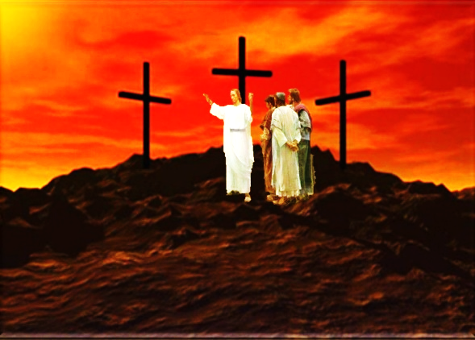
Motivación:
En el camino hacia la cruz, Jesús quiere animar a sus discípulos y les manifiesta su verdadera identidad. Pedro, Santiago y Juan, reciben una invitación: Subir a la montaña.
Encarar el camino de la vida en compañía de Jesús. Sentirle cercano, convivir con Él, escucharle, transformará nuestra vida y nos hará ver con otros ojos la realidad. Escuchemos:

Slide 8
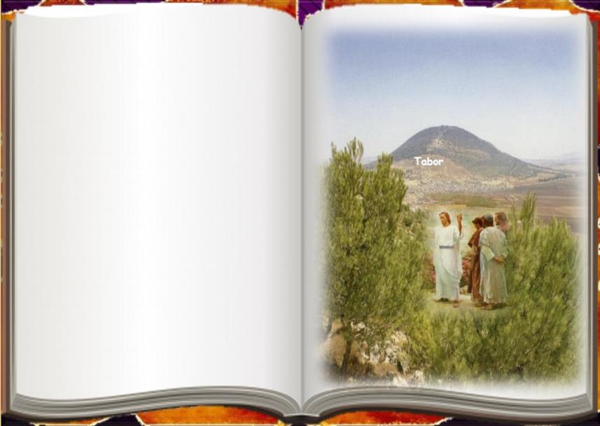
Lucas 9, 28 b-36
En aquel tiempo, Jesús tomó a Pedro, a Juan y a Santiago y subió a lo alto de la montaña, para orar.
Tabor

Slide 9
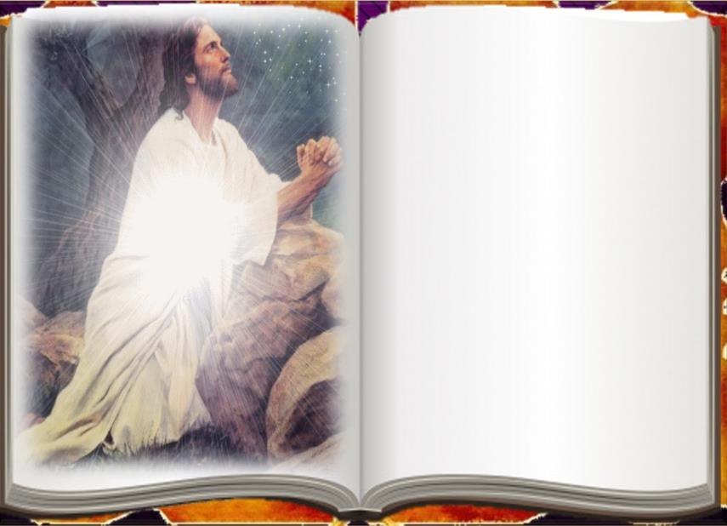
Y mientras oraba, el aspecto de su rostro cambió, sus vestidos brillaban de blancos.

Slide 10
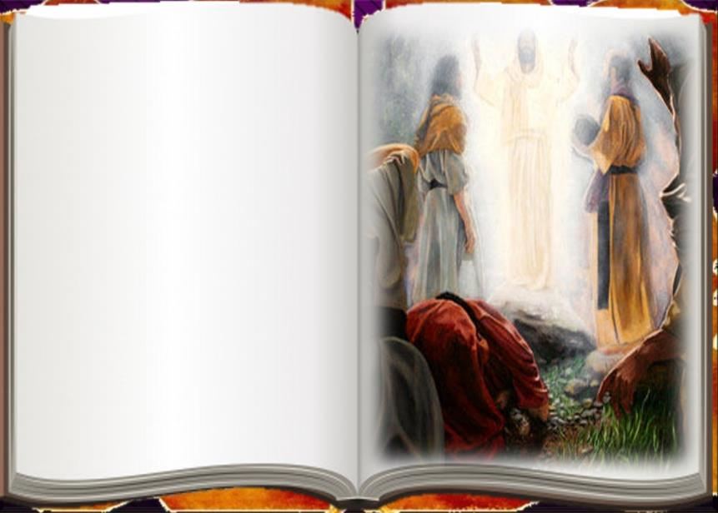
De repente, dos hombres conversaban con él : eran Moisés y Elías, que, aparecieron revestidos de gloria, hablaban de su muerte, que iba a consumar en Jerusalén.

Slide 11
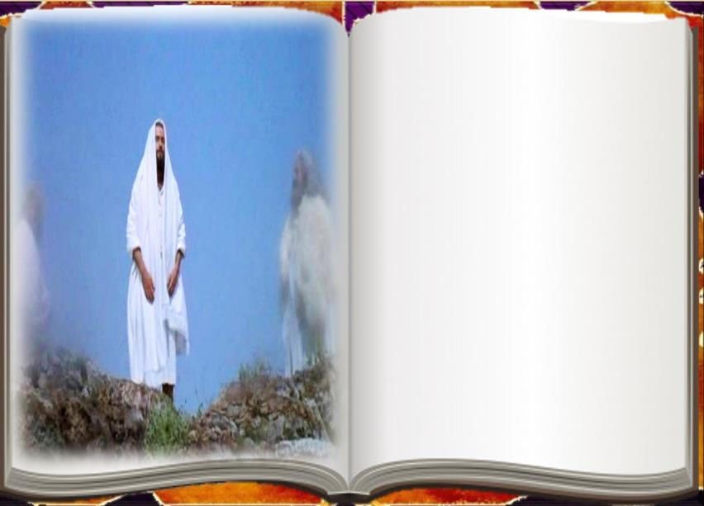
Pedro y sus compañeros se caían de sueño; pero permanecieron despiertos y vieron la gloria de Jesús y a los dos hombres que estaban con él.

Slide 12
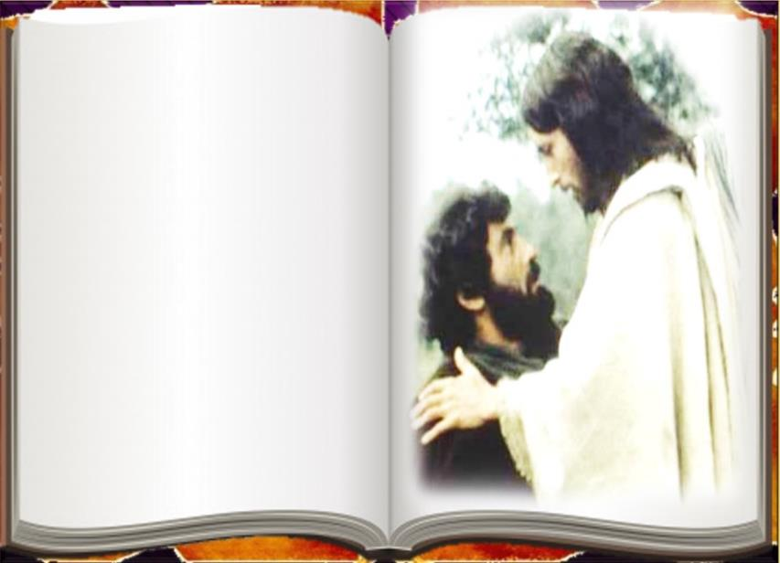
Mientras éstos se alejaban, dijo Pedro a Jesús: –«Maestro, ¡qué bien se está aquí! Haremos tres carpas: una para ti, otra para Moisés y otra para Elías». No sabía lo que decía.

Slide 13
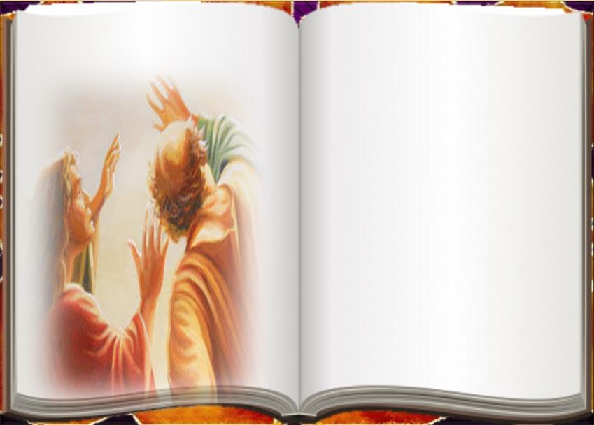
Todavía estaba hablando, cuando llegó una nube que los cubrió.
Se asustaron al entrar en la nube.

Slide 14
Una voz desde la nube decía:
–Éste es mi Hijo, mi elegido; escúchenlo.

Slide 15
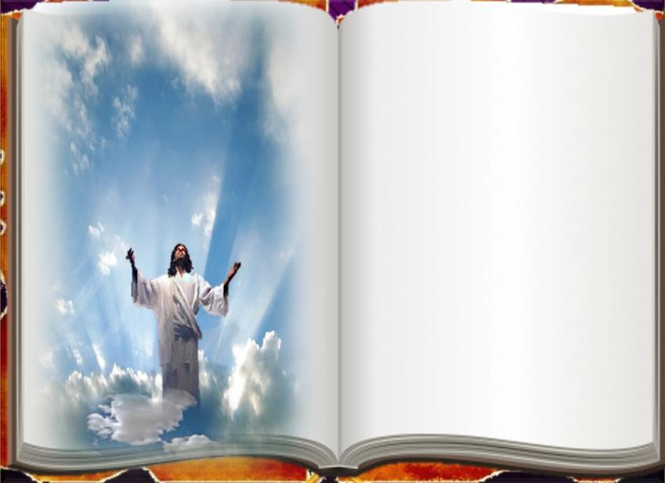
Cuando se oyó la voz, se encontró Jesús solo. Ellos guardaron silencio y, por el momento, no contaron a nadie nada de lo que habían visto.

Slide 16
Preguntas para la lectura:
¿A qué discípulos invita Jesús a tener esta experiencia de la transfiguración?
¿A dónde van?

Slide 17
¿Qué sucede con Jesús?
¿Cómo se describe su transformación?
¿Cómo reacciona Pedro?

Slide 18
¿De qué hablaban Jesús, Moisés y Elías?
¿A quiénes representan estos dos personajes del Antiguo Testamento?

Slide 19
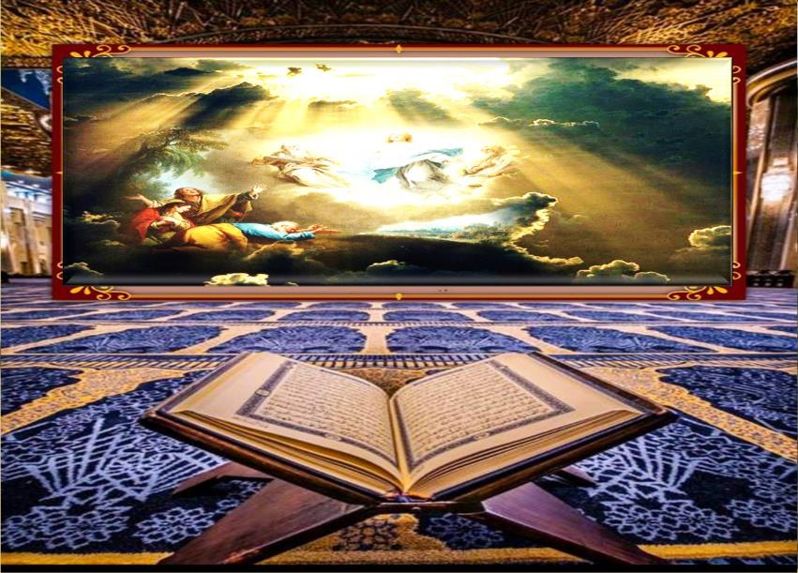
¿Cuál es el mandato que reciben los discípulos?
¿De dónde procede la voz?

Slide 20
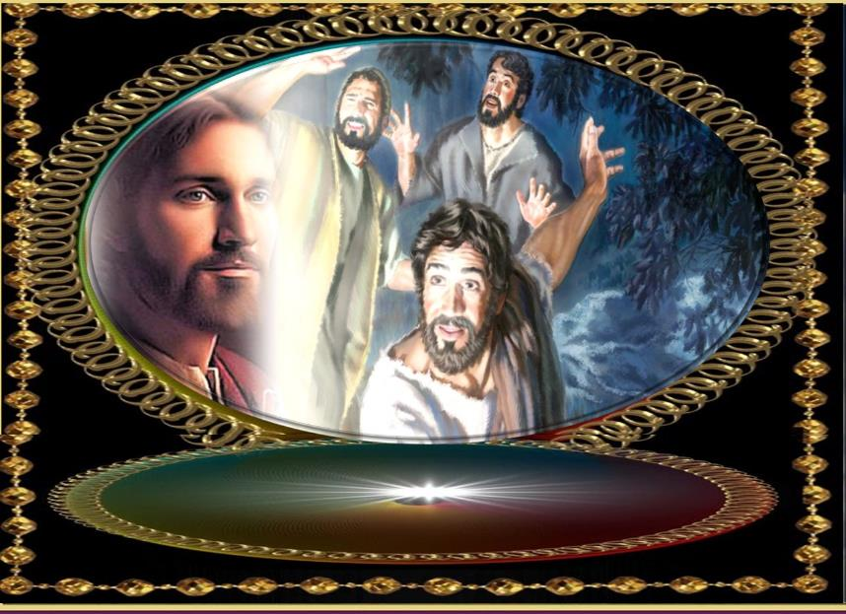
¿Cómo termina la escena?

Slide 21
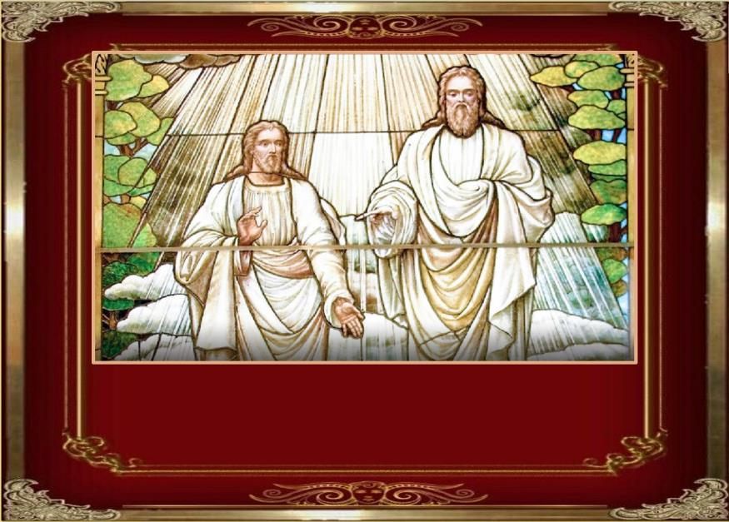
Motivación:
Nosotros queremos tomar en serio la invitación de Dios: Este es mi Hijo elegido, escúchenlo. Por eso la Iglesia, nos anima a contemplar el rostro luminoso de Jesús, aunque muchas veces esté velado por la sombra oscura de la cruz.

Slide 22
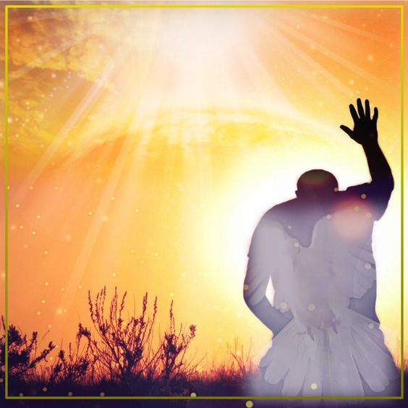
Dios Padre nos pide escuchar a su HIJO, ¿de qué manera lo hago?,
¿cuál es mi actitud en este sentido?

Slide 23
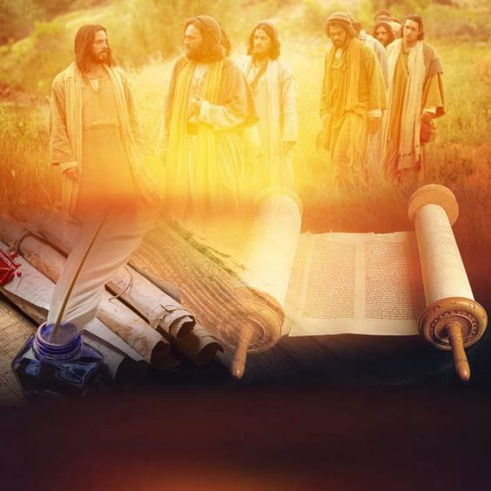
Escuchar es obedecer , siendo así, aquello que sé del Señor, su Palabra,
¿es para mí norma de vida y de conducta o es solo información?
A lo largo de mi día a día, ¿busco iluminar mis actitudes y mi manera de ser con lo que el Señor quiere y espera de mi?, ¿cómo?

Slide 24
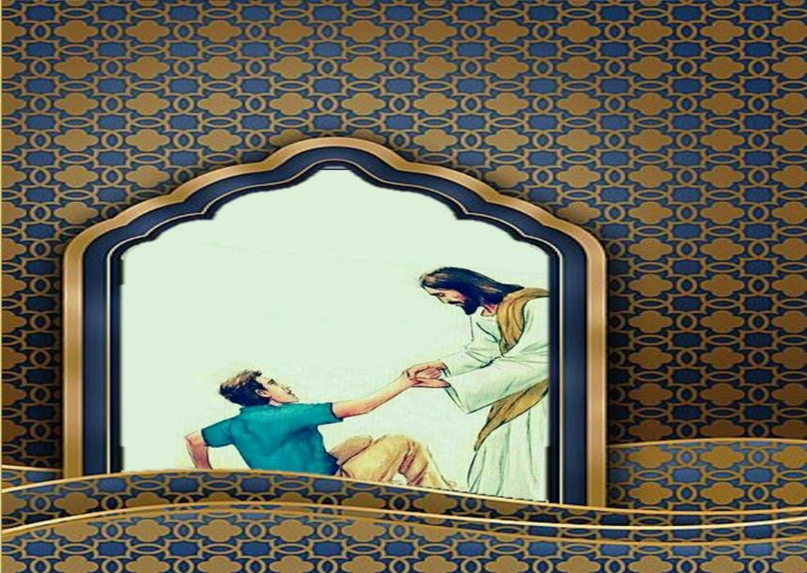
¿Cómo me ayudan los momentos de transfiguración ante las dificultades que a veces encuentro en mi seguimiento de Jesús?

Slide 25
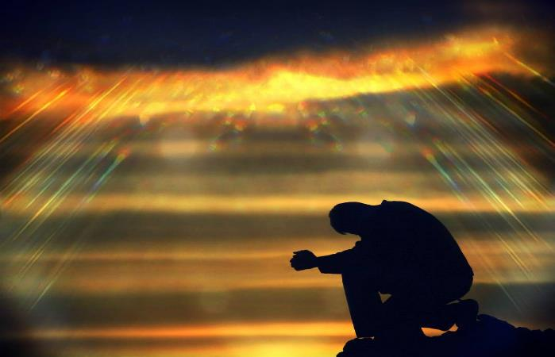
Motivación:
Como Jesús, vamos a subir al monte donde podemos orar y experimentar la presencia de Dios. Queremos que la oración transforme nuestra vida y nuestro compromiso, para que manifestemos en nosotros la gloria de Dios.

Slide 26
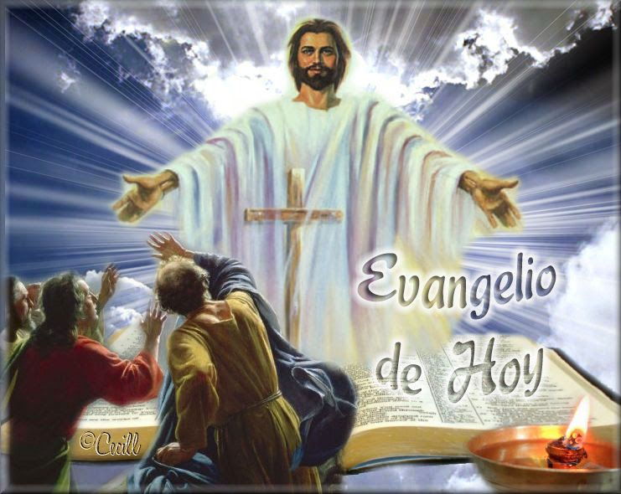
Luego de un tiempo de oración personal, podemos compartir en voz alta nuestra oración, siempre dirigiéndonos a Dios mediante la alabanza, la acción de gracias o la súplica confiada.

Slide 27
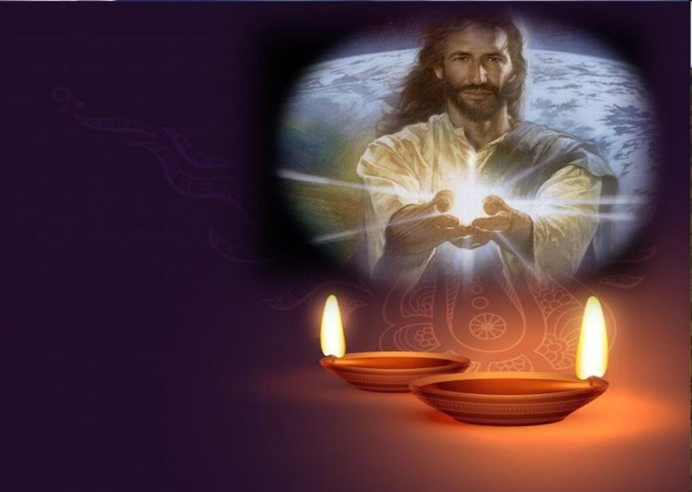
Salmo 26
El Señor es mi luz y mi salvación,
¿a quién temeré?
El Señor es la defensa de mi vida, ¿quién me hará temblar?.
El Señor es mi luz y mi salvación.

Slide 28
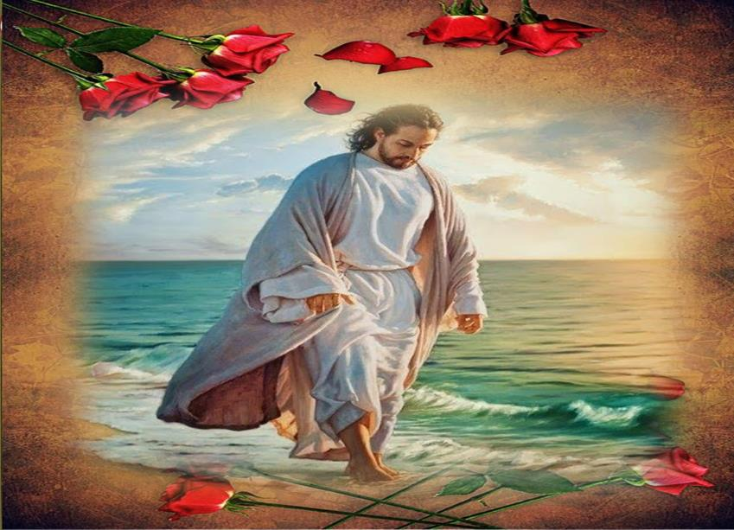
Escúchame, Señor, que te llamo; ten piedad, respóndeme. Oigo en mí corazón: “busquen
mi rostro”.
El Señor es mi luz y mi salvación.

Slide 29
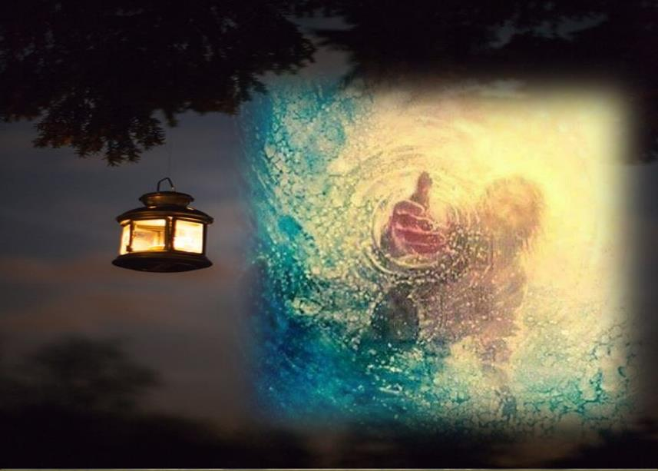
Tu rostro buscaré, Señor, no me escondas tu rostro. No rechaces con ira a tu siervo, que tú eres mi auxilio.
.
El Señor es mi luz y mi salvación.

Slide 30
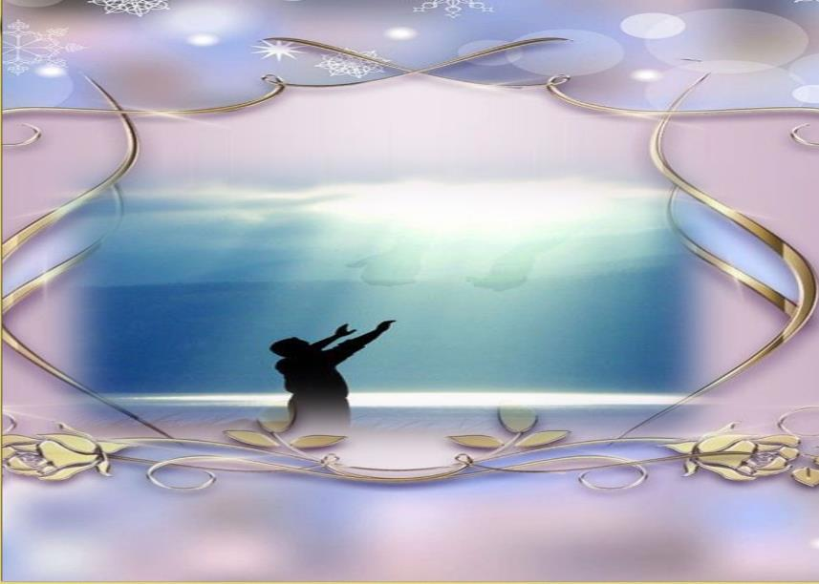
Espero gozar de la dicha del Señor en el país de la vida. Espera en el Señor, sé valiente,
ten ánimo, espera en el Señor.
El Señor es mi luz y mi salvación.

Slide 31
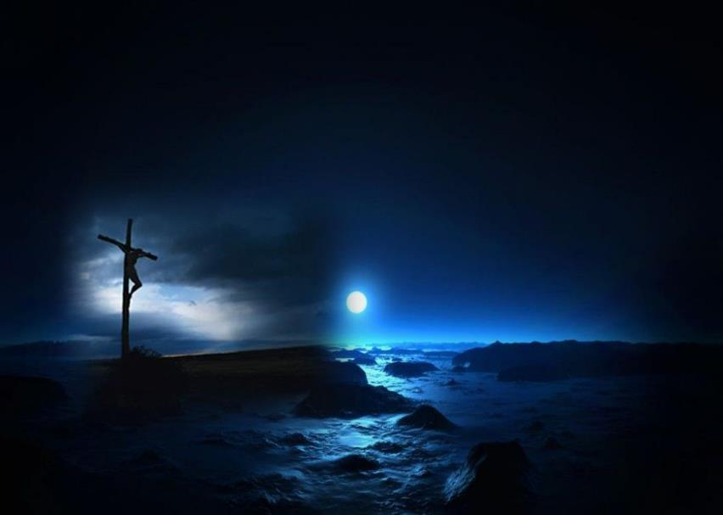
Motivación:
Para san Vicente, Jesús es el esplendor del Padre, la luz que ilumina a toda persona, la imagen perfecta del hombre nuevo, de la mujer nueva. Por eso nos invita a contemplarlo: Miremos al Hijo de Dios: ¡qué corazón tan caritativo! ¡qué llama de amor! Jesús mío, dinos, por favor, qué es lo que te ha sacado del cielo para venir a sufrir la
maldición de la tierra y todas las persecuciones y tormentos que has recibido. ¡Oh Salvador! ¡Fuente de amor humillado hasta nosotros y hasta un suplicio
infame! ¿Quién ha amado en esto al prójimo más que tú? Viniste a exponerte a todas nuestras miserias, a tomar la forma de pecador, a llevar una vida de sufrimiento y a padecer por nosotros una muerte ignominiosa; ¿hay amor semejante? ¿Quién podría amar de una forma tan supereminente? (XI, 555).

Slide 32
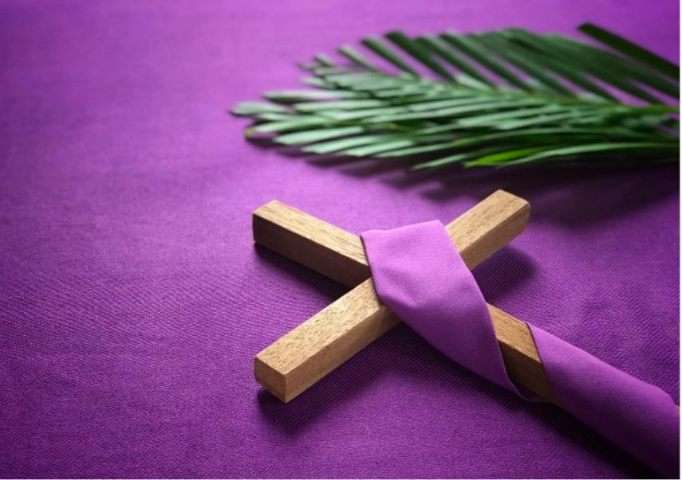
Cuaresma:
Un tiempo para SUBIR:
dedicar un buen tiempo
a la contemplación
de Jesús mediante
la oración.
Un tiempo para BAJAR:
¿qué acciones puedes realizar esta semana para “transfigurar” tu realidad personal, familiar, comunitaria…?

Slide 33
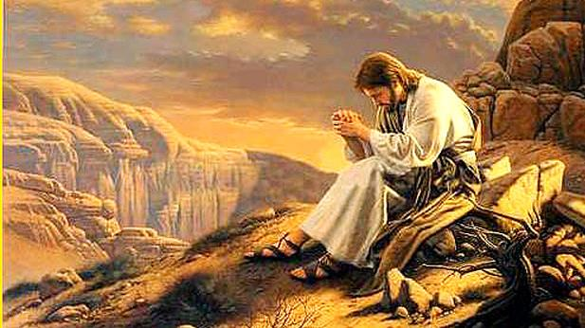
Oración final
PADRE BUENO,
danos tu Espíritu Santo
para escuchar tu HIJO…
para conocerte siempre más…
para aprender de tu HIJO a amar sin condiciones…
para realizar tu proyecto de amor…
para manifestar el amor que nos tienes…
para darte a conocer con nuestra vida…
para dar testimonio de ti…

Slide 34
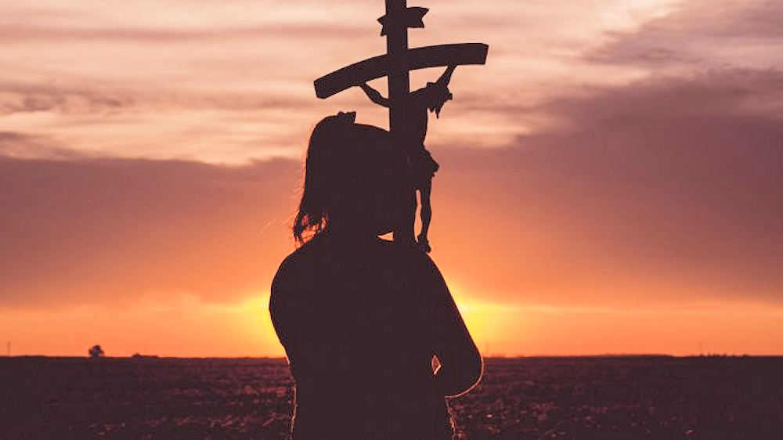
para anunciar tu Buena Nueva…
para encontrar en ti la vida…
para ser instrumentos de tu amor…
para vivir de acuerdo a tu voluntad…
para hacer vida las Escrituras…
para proclamar que solo Tú eres Dios…
para que en ti encontremos vida y salvación…
para imitar a tu HIJO… AMÉN.

Slide 35
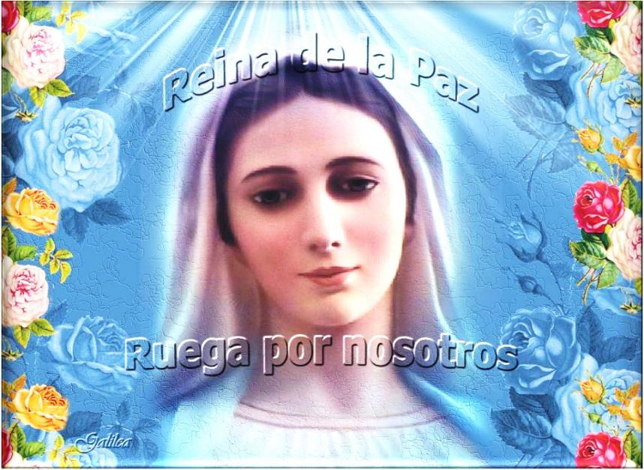
Texto de Lectio Divina: Padre César Chávez Alva (Chuno) C.ongregación de la Misión.
Power Point : Sor Pilar Caycho Vela - Hija de la Caridad de San Vicente de Paúl

